Slide 1
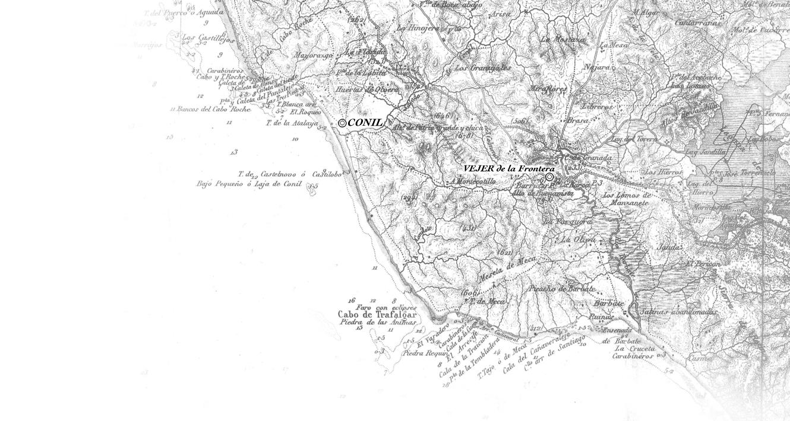
MANEJO DEL OLIVAR ECOLÓGICO
Ramón Iglesias Pérez

Slide 2
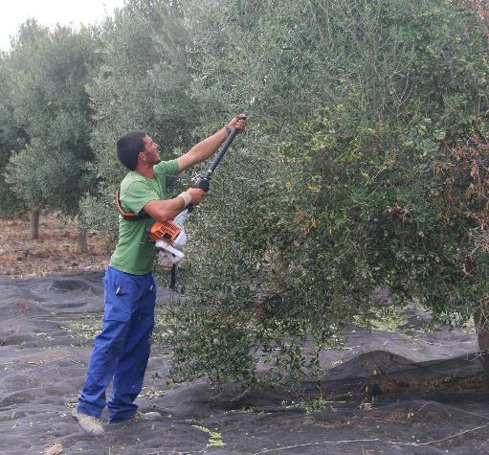
AGRICULTURA ECOLÓGICA
Manejo del olivar ecológico
Octubre - Noviembre
RECOLECCIÓN:
En el momento óptimo de maduración: en el envero
Máximo de 24 horas entre la recolección y su molturación.
La aceituna es un fruto del que hay que sacar un zumo de alta calidad.

Slide 3
AGRICULTURA ECOLÓGICA
Manejo del olivar ecológico
Octubre - Noviembre
RECOLECCIÓN TEMPRANA:
Mayor calidad de los aceites.
Mayor tiempo de recuperación del olivo, para próximas cosechas, heladas, …
Se reduce la vencería del olivar.
Se pueden realizar el resto de labores del olivar en su tiempo: abonado, poda, tratamientos,…

Slide 4
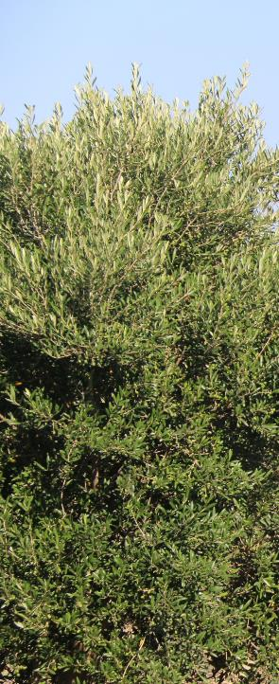
AGRICULTURA ECOLÓGICA
Manejo del olivar ecológico
Invierno. Olivar tradicional
PODA de Producción.
Es bianual.
Se realiza un “aclareo” sobre la estructura ya formada.
Época más productiva del olivo.
Va desde los 10 a los 20 años de edad, aproximadamente.
El objetivo es conseguir una buena aireación e iluminación.
La poda se debe realizar con la savia parada

Slide 5
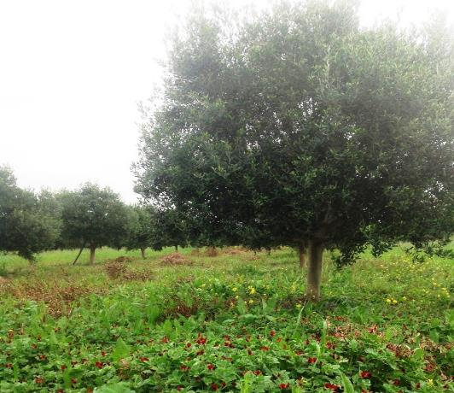
AGRICULTURA ECOLÓGICA
Manejo del olivar ecológico
Invierno
PODA. Olivos de un solo pie:
Durante los primeros 5 años, hasta formar la “cruz” al metro de altura.
Se realiza anual, 2 veces.
Hasta los primeros 15 o 20
años, se realiza un aclarado

Slide 6
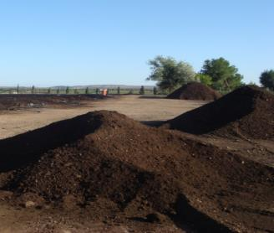
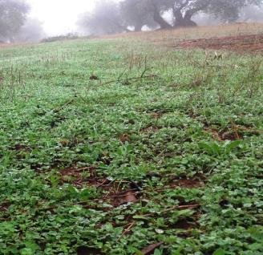
AGRICULTURA ECOLÓGICA
Manejo del olivar ecológico
Finales de invierno
ABONADO.
Fertilizantes orgánicos: estiércol, humus lombriz, abonos comerciales (granulados, en polvo, líquidos(22-0-0), foliares (30-0-0).(22-11-5)
Fertilizantes minerales (P, K, oligoelementos,)
Restos poda, cubiertas con leguminosas o flora espontánea.

Slide 7
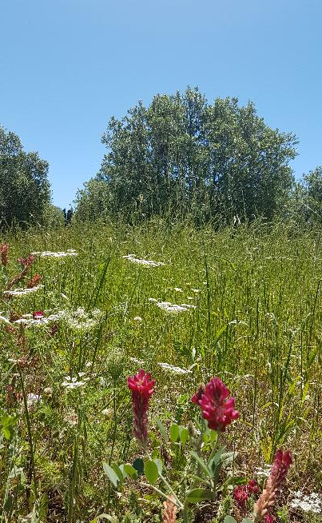
CUBIERTAS VEGETALES
Hábitat adecuado a los enemigos naturales de las plagas
AGRICULTURA ECOLÓGICA
Se puede incrementar la fertilidad de los olivos:
Echando estiércol bien fermentado, cada dos años (de 7 a 10.000 k/Ha)
Sembrando las calles con leguminosas (habas, tréboles, vesa,...) y gramíneas en noviembre para segar en primavera y aportar materia orgánica al suelo.

Slide 8
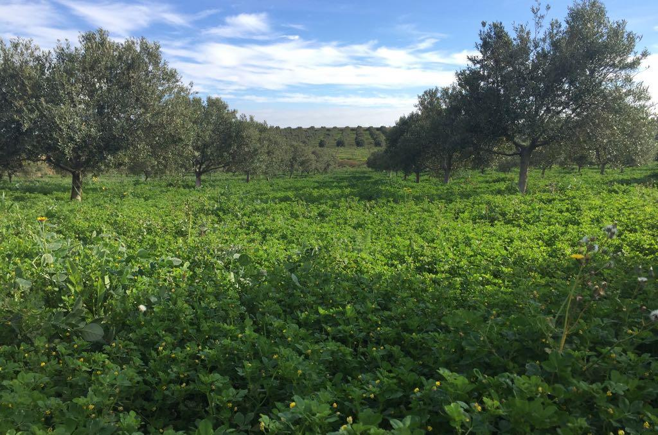
CUBIERTAS VEGETALES
Hábitat adecuado a los enemigos naturales de las plagas
AGRICULTURA ECOLÓGICA

Slide 9
AGRICULTURA ECOLÓGICA
Manejo del olivar ecológico
TRATAMIENTO Marzo.
Fungicida (Cobre) Prevenir el Repilo.
Abono Foliar alto en Nitrógeno y Aminoácido para desarrollo de las yemas y brotes nuevos.
Potasa, si se ha tenido una buena cosecha.
TRATAMIENTO de Prays.(Floración)
Bacillus T. Para el control del Prays, del grifodes del olivo y otros insectos.
Abono Foliar alto en Nitrógeno y Potasa.
Aminoácidos.
TRATAMIENTO de OTOÑO. Pos-recolección.
Fungicida (Cobre) Prevenir el Repilo y protección de las heridas.
Abono Foliar alto en Potasa para reposición de este elemento.
Abonado del suelo con estiércol y/o abonos orgánicos.
TRATAMIENTO Mosca del Olivo.
Trampeo: Botellas Olipe o placas amarillas adhesivas.
Spintor Cebo, atrayente–cebo e insecticida biológico.

Slide 10
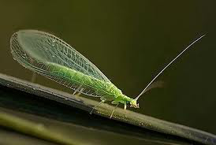
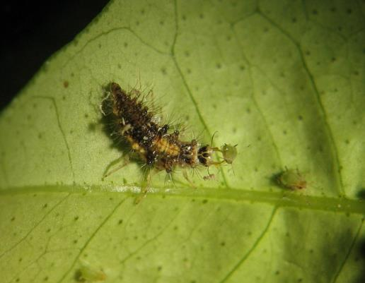
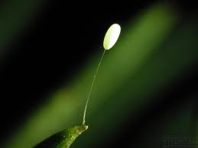
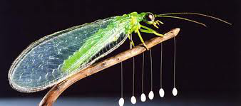
AGRICULTURA ECOLÓGICA
Manejo del olivar ecológico
Tratamientos Naturales: Crisopa

Slide 11
AGRICULTURA ECOLÓGICA
VENTAJAS DEL OLIVAR ECOLÓGICO
Mayor rentabilidad:
Producto con la máxima calidad y se genera “SALUD”.
Cumple perfectamente las bases de la nueva PAC, salud alimentaria y salud medio-ambiental, por lo que las compensaciones medio-ambientales deben de ser mayores.
Se recupera y mantiene el equilibrio de la naturaleza:
Menos plagas y enfermedades.

Slide 12
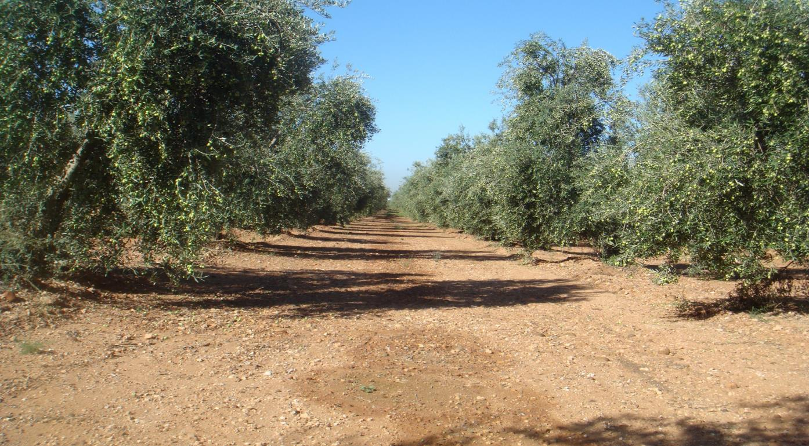
AGRICULTURA ECOLÓGICA
OLIVAR ECOLÓGICO Hacienda Guzmán (Sevilla). 400 ha.

Slide 13
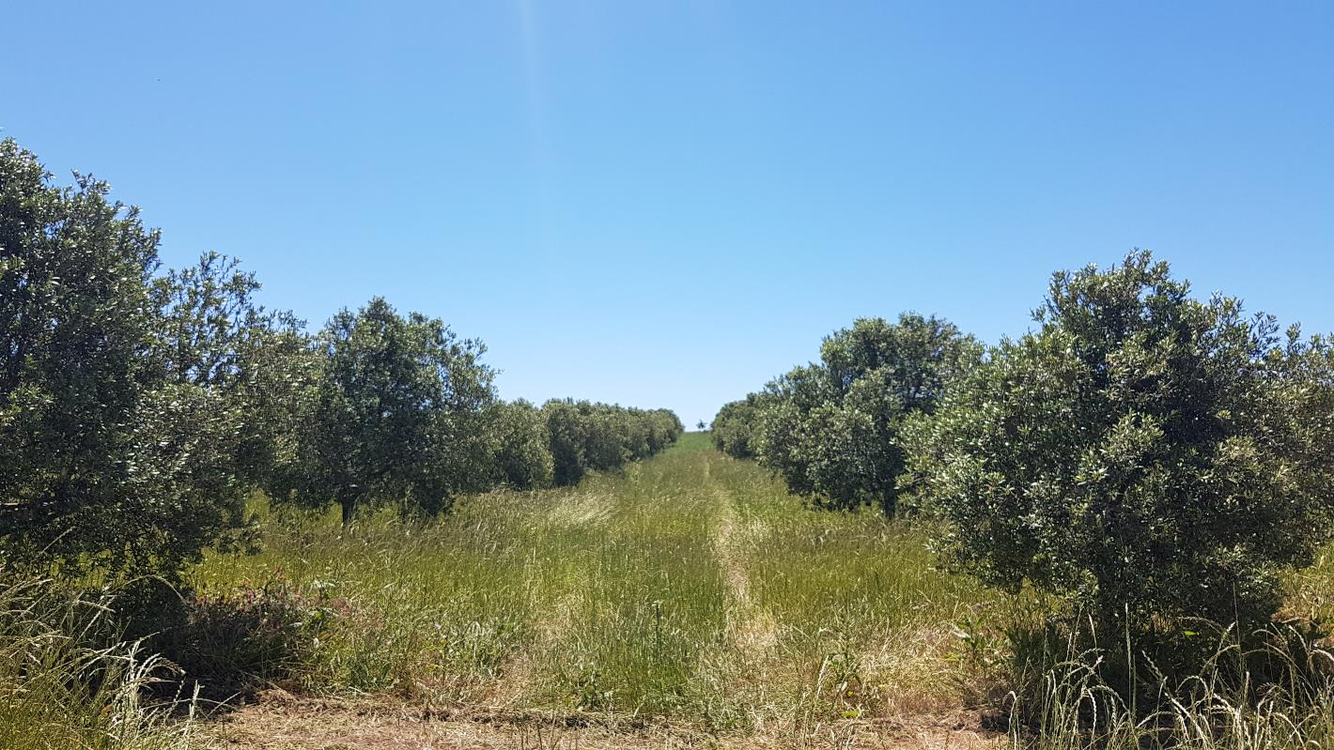
AGRICULTURA ECOLÓGICA
OLIVAR ECOLÓGICO Sancha Pérez (Cádiz). 12 ha.

Slide 14
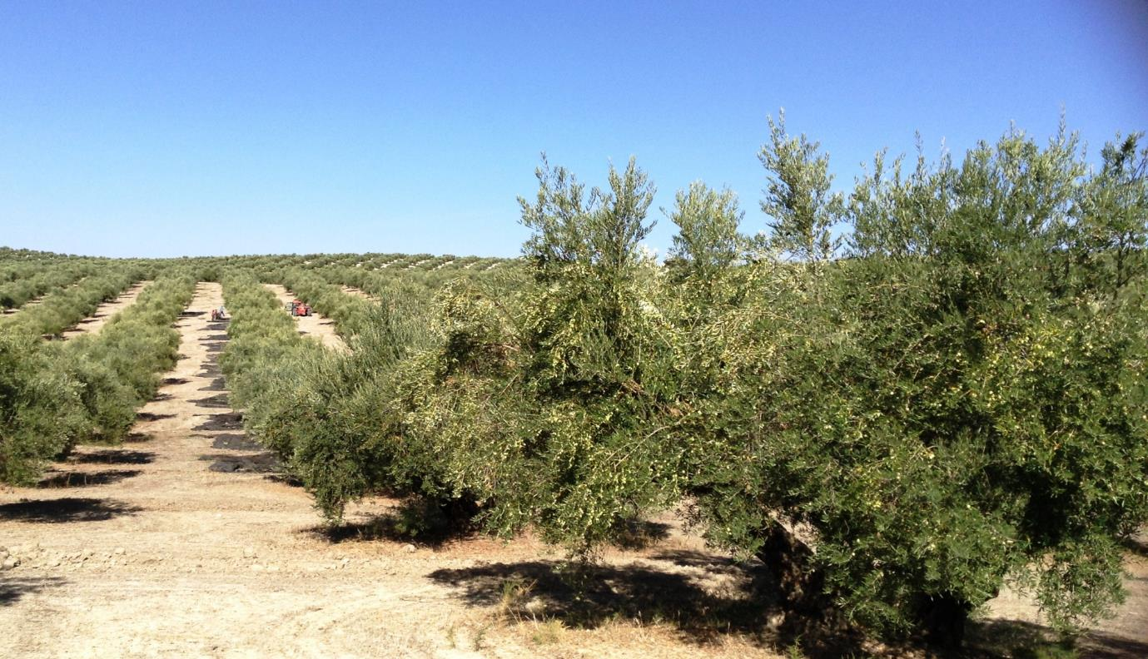
AGRICULTURA ECOLÓGICA
OLIVAR ECOLÓGICO Castellar (Jaén). 215 ha.

Slide 15
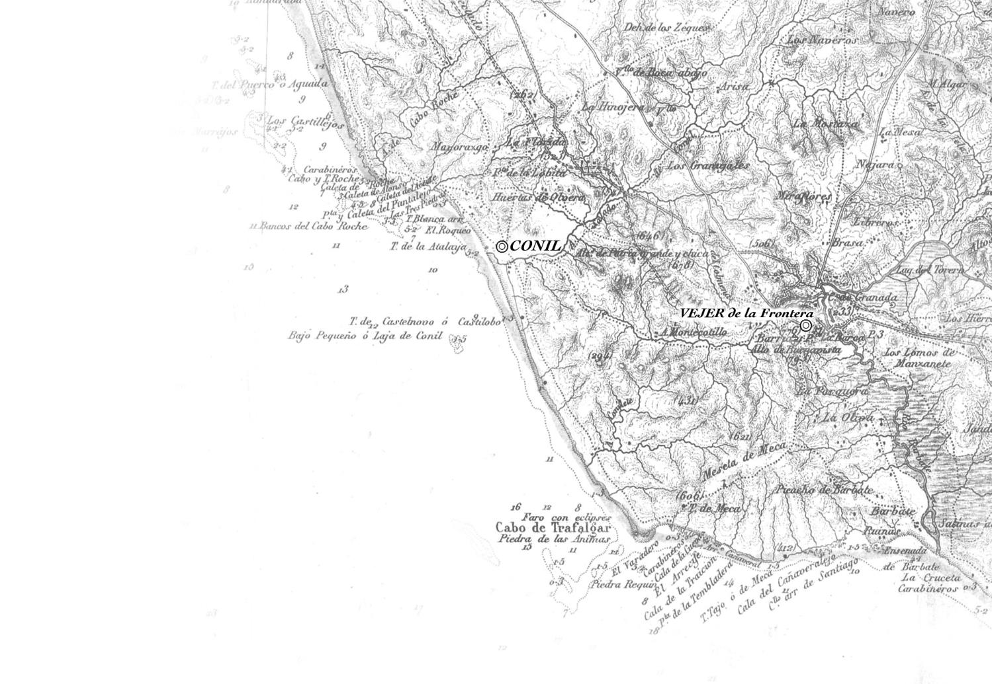
AGRICULTURA ECOLÓGICA

